Slide 1
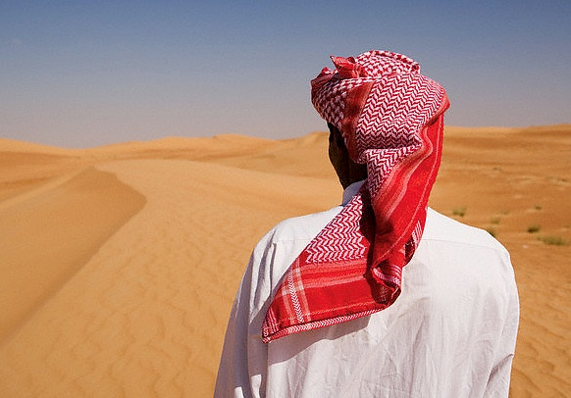
아랍문학의 이해
장세원 단국대중동학과 / 아랍문학

Slide 2
1. 국내아랍문학현황
2. 아랍문학사
3. 아랍산문의 대표작“천일야화”

Slide 3
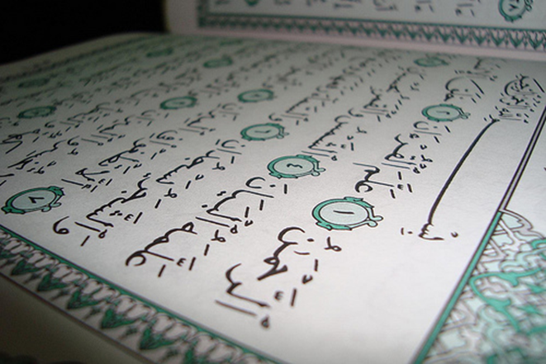
1. 국내아랍문학현황

Slide 4
“아랍문학” 관련 개설학과
대학교 | 학과 | 위치 | 설립 | 정원(교원)
한국외대 | 아랍어과 | 서울 | 1965 | 45(2)
명지대 | 아랍지역학과 | 서울 | 1976 | 45(3)
한국외대 | 아랍통번역학과 | 용인 | 1980 | 45(3)
부산외대 | 아랍어과 | 부산 | 1983 | 40(2)
조선대 | 아랍어과 | 광주 | 1985 | 40(4)
단국대 | 중동학과 | 천안 | 2010 | 30(1)
대학교(5) | 학과(6) |  |  | 245(15)
Notes:
“석유자원이 고갈 위기에 있다”라는 말이 있습니다만,
소위 GCC국가라고 불리는 (걸프산유국)의
향후 10년 간 석유가스 매장량 시장가치는 약 65조에 달하고,
2011년 현재 석유가스 매출 5210억 달러의 약 125배에 달함.
즉, 중동지역 산유국의 에너지 관련 산업 성장은 무궁무진하다.
(한마디로 빼먹을 잘 익은 감이 적지 않다.)

Slide 5
“중동·아랍학” 관련 학회
학회명 | 발간논총 | 등재여부 | 설립 | 전공분야
한국중동학회 | 한국중동학회논총 | 등재지 | 1980 | 지역학 (정치,경제)
한국아랍어아랍문학회 | 아랍어와 아랍문학 | 등재지 | 1997 | 아랍언어학 아랍문학
한국이슬람학회 | 한국이슬람학회논총 | 등재지 | 1999 | 이슬람, 역사, 사회, 문화
외국어교육학회 | - | - | - | -
동서비교문학회 | - | - | - | -

Slide 6
“중동·아랍학” 연구자 현황
지역학(36) |  |  |  | 어문학(34)
정치 | 경제 | 역사 | 사회/문화 | 어학 | 문학
16 | 4 | 5 | 11 | 19 | 15

Slide 7


2. 아랍문학사

Slide 8
중동, 아랍, 이슬람 정의
다양성 내재 원인
언어
종교
민족

Slide 9
중동지역의 ‘민족’과 ‘언어’
아랍-아랍어 أَهْلاً وَسَهْلاً
유대-히브리어 תחזית מזג האוויר בישראל
터키-터키어 Hoş geldiniz
페르시아-이란어 چاپخانه هاي
기타 소수민족: 쿠르드, 베르베르 등
Notes:
-제가 BBB운동 참여자로서, 전화로 외국인에게 아랍어 통역 서비스 제공함.
-심심찮게, 출입국관리소 or 일선 경찰서에서 ‘이란인’ 또는 ‘터키인’을 아랍어 통역 요청

Slide 10
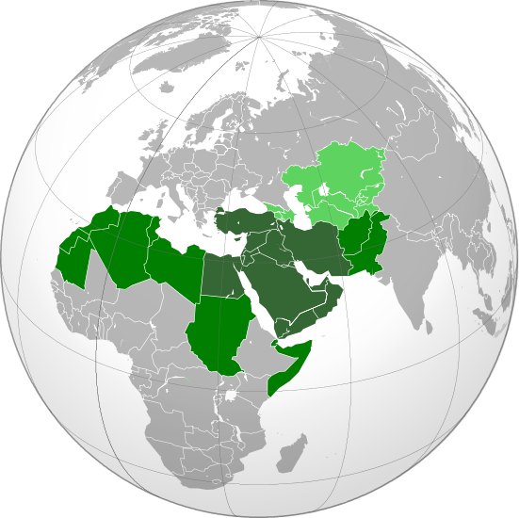
The Middle East
Arab
Islam
① 지정학적 분류 (유럽-중동-인도)
② 22개국 (이란, 터키, 파키스탄, 아프간, 이스라엘)
③ 약 4억

Slide 11
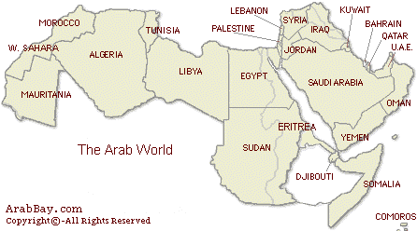
The Middle East
Arab
Islam
① 민족∙역사적 분류 (정체성+아랍어)
② 22개국 (아랍연맹)
③ 약 2억5천∼3억

Slide 12
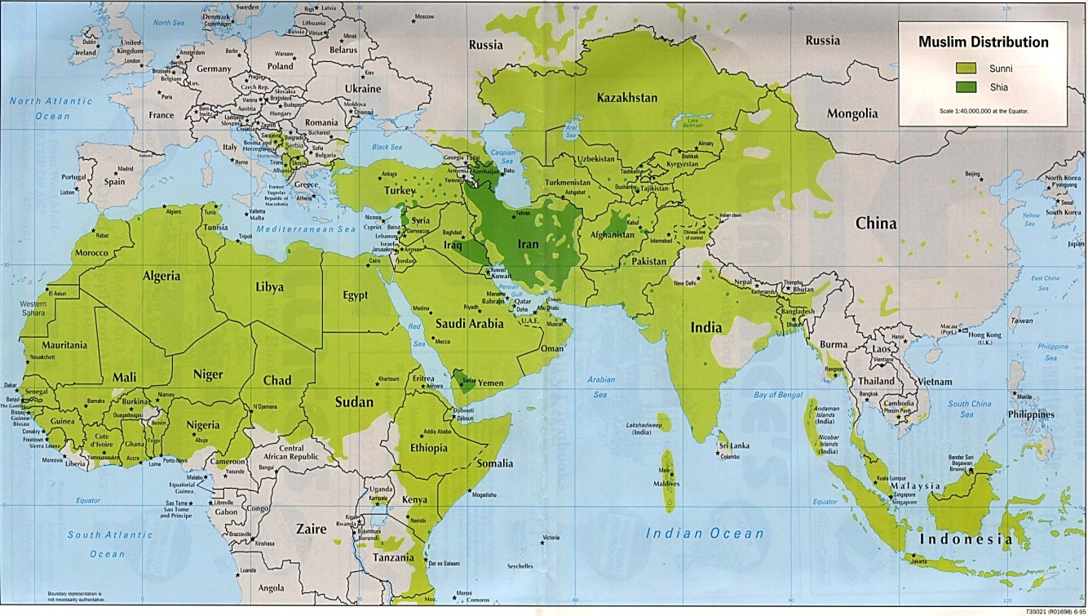
The Middle East
Arab
Islam
① 종교적 분류
② 56개국 (중앙 및 동남아시아)
③ 약 13억

Slide 13
용어 개념과 국가 분포
The Middle East
Arab
Islam
Iran Turkey
Afganistan
Israel

Slide 14
‘아랍문화’ 와 ‘이슬람 문화’
아랍
이슬람
비아랍
아랍이슬람문화
Notes:
- 아랍문화 = 문화의 용광로

Slide 15
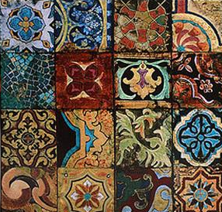
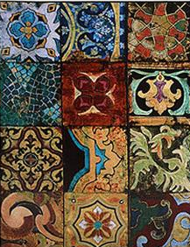
Tapestry Culture
Notes:
- 여러 가지 색실로 그림을 짜 넣은 직물; 날실(세로)과 색깔있는 씨실(가로)의 조화로 아름다운 패턴을 만듬

Slide 16
“문학” 용어 정립 과정
“아주 최근까지만 해도‘문학’이라는 개념을 하나의 단어로 표현할 수 있는 말이 아랍어나 이슬람권의 다른 언어들에는 존재하지 않았다. 단지 문학이라는 개념의 일부분을 전달할 수 있는 그럴듯한 여러 단어들이 있었던 셈이다.”
“이슬람문명사”(버나드 루이스 엮음, 강호동 옮김)

Slide 17
“문학” 용어 정립 과정
“단, 아랍인들은 표현력이 풍부한 단어들을 예술적으로 결합시켜 일상적인 대화 이상의 차원에서 의사를 전달할 수 있는 재능을 갖춘 사람들이 있다는 사실을 옛날부터 알고 있었다.”
① 시인(nazm/shair): 보석 세공인처럼 단어들을 시적인 표현 속에 정렬시키는 부류
② 산문작가(nathr/katib): 적합한 단어를 사용하되 운율과는 상관없이 순서를 흐트러뜨
리는 부류
③ 점쟁이(kahin): 운율에 맞추어 주술적인 의미의 단어들을 늘어놓지만, 이해가 힘든
말을 사용하는 부류

Slide 18
“문학” 용어 정립 과정
“현재 문학이라고 부르는 그 전체를 중세에서는 ‘정렬된 것’과 ‘흐트러진 것’이라 했는데, 이는 말하자면‘운문’과 ‘산문’이다.”
① 운문(manzum): 정렬된 것
② 산문(manthur/katib): 흐트러진 것

Slide 19
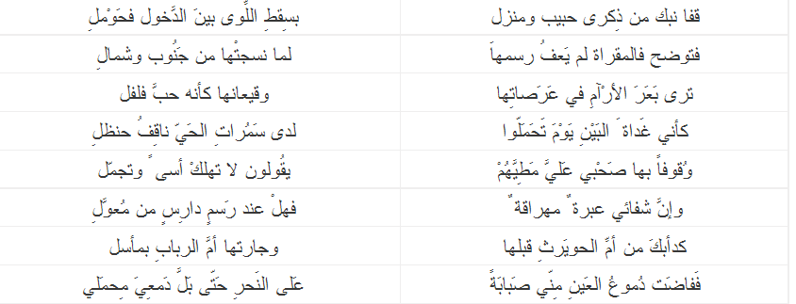
“문학” 용어 정립 과정(Qasidah 예시)

Slide 20
“문학” 용어 정립 과정(Qasidah 예시)
1- 친구여, 멈추게. 알다쿨과 하우말 사이의
구불구불한 모래터 한 켠에 있는 옛집과 애인을 회상하며 울어나 보세.
2- 투디하, 알미끄라 사이에 있는 옛 집터 흔적은 남풍 북풍이
마치 천을 짜듯 번갈아 불어와 지워지지 않았구나.
3- 눈에 들어오는 것은 넓은 옛 집터에 흩어져 있는,
후추 알갱이 같은 흰 영양들의 분(糞)
4- 나는 그녀의 일행이 떠나던 날 아침 홀로 동네에 가시나무 숲에서,
정향 껍질을 벗기며 눈물 짓는 자처럼 눈물을 흘렸었다.
5- 집터에서 동행자들은 나를 위해 낙타를 멈춰 세우고,
“너무 슬퍼 말게. 참아”라고 말하지만
6- 내 슬픔을 치유해주는 것은 흐르는 눈물뿐
지워진 옛 집터에 내가 의지할 만한 것은 없구나.

Slide 21
“문학” 용어 정립 과정
“19C 오스만 터키인들이 서구에서 문학을 가리키는 말과 대응되는 표현을 찾기 위해서 아랍어 단어 ‘아답(adab)’이라는 말을 선택했다”
① 이슬람 도래 이전(AD4-6) 만찬, 정찬 (초대), 예절 바름 – 환대문화/과시문화
② 이슬람 도래 이후(AD7-18) 올바른 교육, 높은 학식과 교양
③ 근대 이후(AD18-현재) 문학(Literature)

Slide 22
아랍∙이슬람 약사
자힐리야시대 | 450-622 | 아라비아반도 | ‘무지’의 시대
이슬람시대 | 622-661 | 아라비아반도 | 아부 바크르 → 오마르 → 오스만 → 알리
우마이야시대 | 661-750 | 다마스커스(시리아) | 아랍혈족주의
압바시야시대 | 750-1258 | 바그다드(이라크) | 다민족주의(페르시아)
후기우마이야시대 | 756-1492 | 안달루스(스페인) | 유럽 땅에 이슬람왕국
오스만터키시대 | 1258-1798 | 이스탄불(터키) | 비아랍 이슬람왕국
근ㆍ현대아랍 | 1798-현재 | 카이로(이집트) | 나폴레옹 이집트 원정
Notes:
자힐리야시대 – 삼국시대
이슬람시대 – 통일신라시대
우마이야조- 고려시대 (불교/ 이슬람 종교와 아랍혈족이 강조되던 시대)
압바시야조- 조선시대 (실학/ 다문화. 세계화. 개방화 시대 개막)
후기우마이야드조/안달루시아조 - 상해임시정부시대
오스만터키시대 – 일제통치시대
근현대아랍 – 해방이후의 시대
4명의 무함마드 후계자(칼리파)가 차례대로 통치함
무함마드의 실수 : “아들을 낳지 않았다는 것이 아니라 후계자를 정하지 않았음”

Slide 23
아랍문학 시대별 특징
자힐리야시대 | 450-622 | 확립 | 구비문학 | qasidah, saju’, rajaz
이슬람시대 | 622-661 | 성장 | 기록문학 | Quran, Hadith, 연설문, 서간문
우마이야시대 | 661-750 | 확장 | 도시문학 | 정치시, 찬양시, 비방시
압바시야시대 | 750-1258 | 절정 | 제국문학 | 천일야화, 칼릴라와 딤나
후기 우마이야시대 | 756-1492 | (융합) | 이주문학 | muwashshhat
오스만터키시대 | 1258-1798 | 침체 | 모방문학 | 서한문, 백과사전, 연대기
근ㆍ현대아랍 | 1798-현재 | 부흥 | 현대문학 | 소설, 희곡
Notes:
자힐리야시대 – 삼국시대
이슬람시대 – 통일신라시대
우마이야조- 고려시대 (불교/ 이슬람 종교와 아랍혈족이 강조되던 시대)
압바시야조- 조선시대 (실학/ 다문화. 세계화. 개방화 시대 개막)
후기우마이야드조/안달루시아조 - 상해임시정부시대
오스만터키시대 – 일제통치시대
근현대아랍 – 해방이후의 시대
4명의 무함마드 후계자(칼리파)가 차례대로 통치함
무함마드의 실수 : “아들을 낳지 않았다는 것이 아니라 후계자를 정하지 않았음”

Slide 24
아랍문학 시대별 특징
자힐리야시대 | 450-622 | 확립 | 구비문학 | qasidah, saju’, rajaz
이슬람시대 | 622-661 | 성장 | 기록문학 | Quran, Hadith 연설문, 서간문
우마이야시대 | 661-750 | 확장 | 도시문학 | 정치시, 찬양시, 비방시
압바시야시대 | 750-1258 | 절정 | 제국문학 | 천일야화, 칼릴라와 딤나
후기 우마이야시대 | 756-1492 | (융합) | 이주문학 | Muwashshhat
오스만터키시대 | 1258-1798 | 침체 | 모방문학 | 서한문, 백과사전, 연대기
근ㆍ현대아랍 | 1798-현재 | 부흥 | 현대문학 | 소설, 희곡
Notes:
자힐리야시대 – 삼국시대
이슬람시대 – 통일신라시대
우마이야조- 고려시대 (불교/ 이슬람 종교와 아랍혈족이 강조되던 시대)
압바시야조- 조선시대 (실학/ 다문화. 세계화. 개방화 시대 개막)
후기우마이야드조/안달루시아조 - 상해임시정부시대
오스만터키시대 – 일제통치시대
근현대아랍 – 해방이후의 시대
4명의 무함마드 후계자(칼리파)가 차례대로 통치함
무함마드의 실수 : “아들을 낳지 않았다는 것이 아니라 후계자를 정하지 않았음”

Slide 25
아랍문학 시대별 특징
자힐리야시대 | 450-622 | 확립 | 구비문학 | qasidah, saju’, rajaz
이슬람시대 | 622-661 | 성장 | 기록문학 | Quran, Hadith, 연설문, 서간문
우마이야시대 | 661-750 | 확장 | 도시문학 | 정치시, 찬양시, 비방시
압바시야시대 | 750-1258 | 절정 | 제국문학 | 천일야화, 칼릴라와 딤나
후기 우마이야시대 | 756-1492 | (융합) | 이주문학 | Muwashshhat
오스만터키시대 | 1258-1798 | 침체 | 모방문학 | 서한문, 백과사전, 연대기
근ㆍ현대아랍 | 1798-현재 | 부흥 | 현대문학 | 소설, 희곡
Notes:
자힐리야시대 – 삼국시대
이슬람시대 – 통일신라시대
우마이야조- 고려시대 (불교/ 이슬람 종교와 아랍혈족이 강조되던 시대)
압바시야조- 조선시대 (실학/ 다문화. 세계화. 개방화 시대 개막)
후기우마이야드조/안달루시아조 - 상해임시정부시대
오스만터키시대 – 일제통치시대
근현대아랍 – 해방이후의 시대
4명의 무함마드 후계자(칼리파)가 차례대로 통치함
무함마드의 실수 : “아들을 낳지 않았다는 것이 아니라 후계자를 정하지 않았음”

Slide 26
아랍문학 시대별 특징
자힐리야시대 | 450-622 | 확립 | 구비문학 | qasidah, saju’, rajaz
이슬람시대 | 622-661 | 성장 | 기록문학 | Quran, Hadith, 연설문, 서간문
우마이야시대 | 661-750 | 확장 | 도시문학 | 정치시, 찬양시, 비방시
압바시야시대 | 750-1258 | 절정 | 제국문학 | 천일야화, 칼릴라와 딤나
후기 우마이야시대 | 756-1492 | (융합) | 이주문학 | Muwashshhat
오스만터키시대 | 1258-1798 | 침체 | 모방문학 | 서한문, 백과사전, 연대기
근ㆍ현대아랍 | 1798-현재 | 부흥 | 현대문학 | 소설, 희곡
Notes:
자힐리야시대 – 삼국시대
이슬람시대 – 통일신라시대
우마이야조- 고려시대 (불교/ 이슬람 종교와 아랍혈족이 강조되던 시대)
압바시야조- 조선시대 (실학/ 다문화. 세계화. 개방화 시대 개막)
후기우마이야드조/안달루시아조 - 상해임시정부시대
오스만터키시대 – 일제통치시대
근현대아랍 – 해방이후의 시대
4명의 무함마드 후계자(칼리파)가 차례대로 통치함
무함마드의 실수 : “아들을 낳지 않았다는 것이 아니라 후계자를 정하지 않았음”

Slide 27
아랍문학 시대별 특징
자힐리야시대 | 450-622 | 확립 | 구비문학 | qasidah, saju’, rajaz
이슬람시대 | 622-661 | 성장 | 기록문학 | Quran, Hadith, 연설문, 서간문
우마이야시대 | 661-750 | 확장 | 도시문학 | 정치시, 찬양시, 비방시
압바시야시대 | 750-1258 | 절정 | 제국문학 | 천일야화, 칼릴라와 딤나
후기 우마이야시대 | 756-1492 | (융합) | 이주문학 | Muwashshhat
오스만터키시대 | 1258-1798 | 침체 | 모방문학 | 서한문, 백과사전, 연대기
근ㆍ현대아랍 | 1798-현재 | 부흥 | 현대문학 | 소설, 희곡
Notes:
자힐리야시대 – 삼국시대
이슬람시대 – 통일신라시대
우마이야조- 고려시대 (불교/ 이슬람 종교와 아랍혈족이 강조되던 시대)
압바시야조- 조선시대 (실학/ 다문화. 세계화. 개방화 시대 개막)
후기우마이야드조/안달루시아조 - 상해임시정부시대
오스만터키시대 – 일제통치시대
근현대아랍 – 해방이후의 시대
4명의 무함마드 후계자(칼리파)가 차례대로 통치함
무함마드의 실수 : “아들을 낳지 않았다는 것이 아니라 후계자를 정하지 않았음”

Slide 28
아랍문학 시대별 특징
자힐리야시대 | 450-622 | 확립 | 구비문학 | qasidah, saju’, rajaz
이슬람시대 | 622-661 | 성장 | 기록문학 | Quran, Hadith, 연설문, 서간문
우마이야시대 | 661-750 | 확장 | 도시문학 | 정치시, 찬양시, 비방시
압바시야시대 | 750-1258 | 절정 | 제국문학 | 천일야화, 칼릴라와 딤나
후기 우마이야시대 | 756-1492 | (융합) | 이주문학 | Muwashshhat
오스만터키시대 | 1258-1798 | 침체 | 모방문학 | 서한문, 백과사전, 연대기
근ㆍ현대아랍 | 1798-현재 | 부흥 | 현대문학 | 소설, 희곡
Notes:
자힐리야시대 – 삼국시대
이슬람시대 – 통일신라시대
우마이야조- 고려시대 (불교/ 이슬람 종교와 아랍혈족이 강조되던 시대)
압바시야조- 조선시대 (실학/ 다문화. 세계화. 개방화 시대 개막)
후기우마이야드조/안달루시아조 - 상해임시정부시대
오스만터키시대 – 일제통치시대
근현대아랍 – 해방이후의 시대
4명의 무함마드 후계자(칼리파)가 차례대로 통치함
무함마드의 실수 : “아들을 낳지 않았다는 것이 아니라 후계자를 정하지 않았음”

Slide 29
아랍문학 시대별 특징
자힐리야시대 | 450-622 | 확립 | 구비문학 | qasidah, saju’, rajaz
이슬람시대 | 622-661 | 성장 | 기록문학 | Quran, Hadith, 연설문, 서간문
우마이야시대 | 661-750 | 확장 | 도시문학 | 정치시, 찬양시, 비방시
압바시야시대 | 750-1258 | 절정 | 제국문학 | 천일야화, 칼릴라와 딤나
후기 우마이야시대 | 756-1492 | (융합) | 이주문학 | Muwashshhat
오스만터키시대 | 1258-1798 | 침체 | 모방문학 | 서한문, 백과사전, 연대기
근ㆍ현대아랍 | 1798-현재 | 부흥 | 현대문학 | 소설, 희곡
Notes:
자힐리야시대 – 삼국시대
이슬람시대 – 통일신라시대
우마이야조- 고려시대 (불교/ 이슬람 종교와 아랍혈족이 강조되던 시대)
압바시야조- 조선시대 (실학/ 다문화. 세계화. 개방화 시대 개막)
후기우마이야드조/안달루시아조 - 상해임시정부시대
오스만터키시대 – 일제통치시대
근현대아랍 – 해방이후의 시대
4명의 무함마드 후계자(칼리파)가 차례대로 통치함
무함마드의 실수 : “아들을 낳지 않았다는 것이 아니라 후계자를 정하지 않았음”

Slide 30
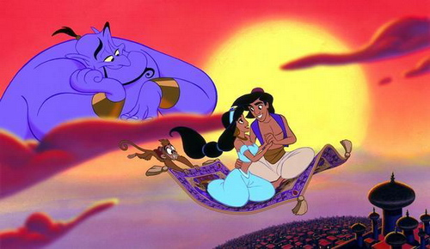
3. 천일야화(Arabian Nights)
Notes:
날으는 양탄자+요술주전자(진) : 아랍-중동-이슬람에 대한 각인된 이미지
“아라비안나이트” : 아라비안(환상, 모험) + 나이트(어둠, 숨김, 외설/무도장)

Slide 31
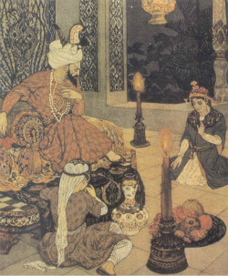
‘천일야화’의 유래
1001 밤 계속된 이야기
압바스 왕조의 최고 권력자 ‘하룬 알 라쉬드’에게 연인 ‘샤흐라자드’가 1001일 동안 밤마다 사랑과 모험을 모티브로 한 이야기를 들려주었다. 이에 ‘샤흐라자드’는 처형을 모면했을 뿐만 아니라 권력자의 여성관(여성의 불륜)을 바꾸어 그와 결혼한다.

Slide 32
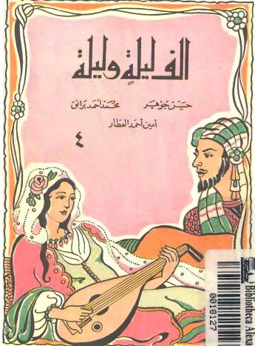
‘아랍문학’에서의 의미와 평가
서민문학(지배 및 지식인층의 무관심)
유사표준어 기록: 대중, 서민 친화적 문학
비종교적, 부도덕한 내용: 비교육적 문학
‘이븐 나딤’『목차 al-fihrist』
“나는 그 책 보았는데, 서민들이 말하는 보잘것없고 딱딱한 이야기를 엮어 놓은 책이다.”
Notes:
기타요인: 비아랍문학(수용문학) + 구전문학

Slide 33

‘천일야화’의 번역본
① 앙뜨완 갈랭(France, 1704-1717) : 서구 최초 소개(12권)
② 캘커타본(India, 1814-1818): 첫 아랍어 본(12권)
③ 불락본(Egypt, 1835): 아랍국가 최초 발간
④ 캘커타 2본(India, 1838): 이집트 필사본 기초
⑤ 베이루트본(Lebanon, 1956):‘살하니’신부 번역
Notes:
① 앙뜨완 갈랭 : (분량) 천일야화 전체 1/3에 해당하는 350일 밤의 이야기만 포함됨
(의의) 이후 인쇄본, 번역본, 모방본의 기틀을 마련
(기타외국어 번역본) 독일어(1823-25)/ 러시아어(1923) / 덴마크어(1824,37) / 이태리어(1948)
② 캘커타본: (집필) 예멘 ‘쉐이트 알 샤으라와니’
(분량) 200일 밤 이야기
(출판) 1825-38년/독일(8권)+1842년(4권 추가 발행) = 완역판
③ 불락본: 18세기 후반까지의 이야기를 포함 -> “천일야화의 마지막 형태”
원형에 가장 가깝고, 우수한 것으로 평가
④ 캘커타2본: 1878년 봄베이에서 나타난 다른 인도본의 기초가 됨
⑤ 베이르트본: 외설적인 이야기를 삭제시켜 출간한 교육본

Slide 34
‘천일야화’의 기원과 유래
‘마스우디’(957) 『황금빛 초원』
이 이야기들은 인이위로 만들어 낸 전설에서 비롯되며, 이야기로 왕에게 가까이 하려는 사람들이 만들어 낸 것이다. 그것은 ‘하자르 아흐사나’와 같이 페르시아어, 인도어, 로마어에서 번역되어 우리에게 알려진 책을 통해서였고, 하자르 아흐사나는 페르시아어로 ‘천개의 전설’이란 의미이다. 사람들은 이 책을 ‘천 밤’라 불렀고, 그것은 왕과 대신, 대신의 딸 샤흐라자드와 그녀의 여종 둔야자드에 대한 이야기이다.”
‘드 사시(De Sacy) : 프랑스 이슬람학자 「현자들의 잡지」(1817)
페르시아어에서 번역되었다는 마스우디의 비평은 왜곡되었으며, 이야기에 나타나는 이슬람적 정신을 증거로 천일야화 전체가 고유한 아랍문학이라고 주장한다.
‘폰 해머(Von Hammer) : 오스트리아 이슬람학자 「아시아잡지」(1823)
이븐 알-나딤(980)의 저서 ‘목차’에 기술된 내용을 증거 자료로 활용하여 ‘드 사시’의 주장에 논박
Notes:
영국인 이슬람학자 ‘라인’이 개입해서 천일야화 이야기 전체가 “1475-1525” 사이 한 작가에 의해 집필되었다고 주장.

Slide 35
‘천일야화’의 기원과 유래
인도
‘난투크
바카라남’
이집트
전문이야기꾼생산
페르시아 ‘하자르
아흐사나’
바그다드
작가생산
Notes:
영국인 이슬람학자 ‘라인’이 개입해서 천일야화 이야기 전체가 “1475-1525” 사이 한 작가에 의해 집필되었다고 주장.

Slide 36
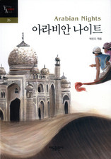
‘천일야화’의 등장인물
화자: 샤흐라자드(장관의 딸/ 칼리파 딸의 여종)
등장인물: 샤흐라자드 + 샤흐라야르王
숨은인물: 실제화자
1001밤 이전의 이야기: 만남의 이유 설명
1001밤 마지막 밤: 행복한 종말을 전함
매일 밤: “샤흐라자드는 아침이 온 것을 깨
닫고 허락된 말을 그쳤다.”(모든 밤을 연결)
Notes:
천일야화가 ‘인도’에서 유래되어 페르시아-바그다드-이집트(파티미야조)-아이윱조-맘룩조 등
16세기에 걸쳐 완성되는 동안 수 많은 인물이 등장하지만 ‘샤흐라자드’는 유일한 화자로 등장하여
‘천일야화’ 전체의 통일성을 유지시킴.

Slide 37
‘천일야화’의 줄거리
‘샤흐라야르’ 왕은 부인이 흑인 노예와 함께 그를 배반한 사실을 알고 같은 처지에 있는 남동생 ‘햐흐자만’와과 같이 왕국을 떠나 여기저기로 떠돌아다니던 중, 도깨비가 잠을 자고 있는 틈을 타 그들을 위협하며 같이 잘 것을 요구하는 한 처녀와 만나게 된다. 샤흐라야르 왕은 여자가 마음만 먹으면 도깨비조차 속일 수 있다는 사실을 깨닫고 자신의 처지를 위로하며 왕국으로 돌아온 후 여자들에게 복수하기로 결심한다. 그 후 왕국에 처녀가 동이 나자, 장관의 딸 샤흐라자드는 샤흐라야르 왕에게 이야기를 함으로써 생명을 연장시킨다. 1001번째 되던 날 아침, 이야기가 동이 난 샤흐라자드가 그 동안 왕에게서 낳은 3명의 아이들을 보여주자 왕은 그녀를 부인으로 맞아들인다.
Notes:
‘예배시간표’를 제공해준다
숙소에 ‘카펫’을 비치해둔다. (단국대 아랍인 교수/ 서류가방에 카펫 하나 넣고 왔음)
만찬석상에서의 깜짝 presentation

Slide 38
‘천일야화’의 구성
‘시간’
짧은 시간 속에서 사건이 천천히 전개되는가 하면, 한편으로 수세기에 걸친 시간 속에서 사건이 매우 빠르게 전개된다. 또한 시간은 연속적으로 진행되지 않고 서로 단절되어 있으며 역사를 왜곡하기도 한다.
‘장소’
실존세계: 이라크, 페르시아, 샴, 이집트, 메카, 메디나, 마그립, 안달루시아, 인도, 중국,
프랑스, 오스트리아, 콘스탄티노플
상상세계: 불멸의 섬, 카푸르섬, 아부누스섬, 와끄와끄섬
‘언어’
표준어, 방언, 표준어화된 방언이 혼용된다. 이것은 천일야화가 하나의 완성된 책으로 집대성되기 전까지 여러 단계를 거쳤기 때문인 것으로 풀이된다. 바그다드 단계의 이야기는 주로 당시 책에서 소재를 얻어왔기 때문에 표준어를 사용한 반면, 이집트 단계는 이집트 전통, 파라오전설, 유대인의 전기 등을 포함시키면서 지역 방언이 사용되었다.
Notes:
-시간 : ‘솔로몬 시대에 호리병에 갇힌 마신과 도깨비 이야기’ 솔로몬 왕의 동시대 사람이 하룬 알 라쉬드 왕 시대에 부활한다.
여기서 ‘하룬 알 라쉬드’왕은 ‘왕’을 대신하는 보통명사에 불과하다.

Slide 39
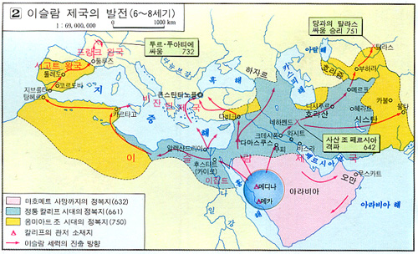
아랍∙이슬람 역사

Slide 40
Shukran!!

